Slide 1


[업무 지침 네비게이터]
업무 상황을 입력하면,
필요한 절차와 협업 부서를 안내합니다.
’26. 9. 16.
포스코퓨처엠 송다혜

Slide 2








1. 입력만으로 필요 절차와 지침을 한 번에, 『업무 지침 네비게이터』
(1/4)
검토 배경: 누구나 필요한 업무 프로세스를 쉽게 이해하고, 안정적으로 이행할 수 있는 지원 필요
회사 업무
문제점
개선 방안
정해진 프로세스와 절차에 따라 처리
담당자가 바뀌어도 필수 절차 준수
일관된 결과물 확보
필요한 절차와 지침을 찾는데 시간 소요
담당자마다 처리 방식이 다름
업무 누락과 편차 발생
수행하려는 업무를 입력하면
처리 절차와 지침을 쉽게 안내하는
『업무 지침 네비게이터』 구축
추진 방향: 담당자의 경험과 개별 탐색 방식에서 업무별 처리 절차와 지침을 한 번에 안내하는 방식으로 전환
사용자
서비스
사용자
업무 입력
키워드, 업무 유형 분석 절차, 지침 안내
내용 확인, 업무 처리
필요한 지침을 빠르게 찾아, 시작부터 완료까지 정확하게 업무를 처리하도록 체계적으로 지원

Slide 3




2. 규칙 기반 구현에서 RAG 적용 시도, AI 활용 고도화
(2/4)
개발 과정
문제 정의
시스템 구현
샘플링 테스트
시스템 검증
① 범위 및 대표부서 선정
② 검증 데이터 확보
③ 대표 질의 선정
④ 정확성 검토 및 보완
사규, 정책, 프로세스 등
회사 문서 3,450여개
조직 126개 (섹션, 팀 제외)
업무 특성, 협업빈도 기준
대표부서 선정 (10 → 35개)
업무 절차, 관련 지침, 조직
정보 수집
P-GPT 활용 더미 데이터 생성
실제 사용자 중심 대표 질의
검토
웹서비스 검색 결과 확인
질의와 결과 반복 검증
서비스 정확도 개선
반복 검증
구 분 | (2주차) 1차 서버 - 규칙 기반 | (3주차) 2차 서버 - LangChain 기반 RAG
질문 이해 | 입력 문장의 키워드, 조건 매칭 | Embedding을 활용한 질문의 의미 기반 검색
정보 검색 | 사전에 정의한 규칙, 점수로 부서 탐색 | 질문의 의미와 유사한 관련 지침 검색
문서 관리 | 원문 데이터 중심 활용 | Metadata를 활용한 부서, 문서, 출처 정보관리
AI 활용 | 미리 정해진 로직에 따라 결과 제공 | 검색된 지침 활용해 답변 생성
답변/근거 | 규칙에 설정된 추천 결과, 사유 제공 | 실제 검색된 문서 근거 바탕으로 주관·협업 부서와 추천 이유 제시
의미 | “일단 동작하게 만들기” | “학습한 RAG 개념을 적용한 구조적 고도화“
주요 적용 개념 : Document Loading → Text Splitter → Metadata 구성 → Embedding → Rag 기반 질의응답

Slide 4
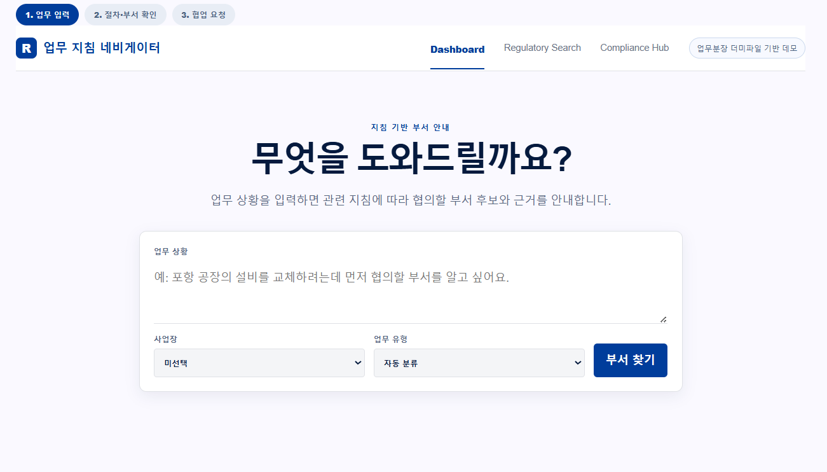

3. 업무 입력부터 협업 요청까지 연결
(3/4)
『업무 지침 네비게이터』 주요 기능 구현 결과
1.업무 입력
업무 내용을 자연어로 입력
사업장과 업무 유형 선택 (모르는 경우, 미선택 가능)
2.절차〮부서 확인
관련 규정, 지침 해석 → 업무 프로세스 안내
주관(협업) 부서 세부내용 확인 → 요청부서 선택
요청 내용을 바탕으로 협업 메일 초안 작성
사용자가 내용 수정(보완) 후, 메일 발송
담당 부서의 회신 완료까지 진행 현황 확인
3.협업 요청
주요 기능 및 기대효과
업무 탐색 간소화
근거 기반 안내
협업 요청 연결
자연어로 업무 상황 입력
추천 부서와 업무분장 근거 확인
검토 요청 초안 작성 및 진행현황 확인
별도 메뉴 서치 부담 감소
추천 이유와 책임업무 확인
사용자가 내용 확인 및 수정 후 요청

Slide 5
4. AI 활용을 위한 첫걸음, 그리고 다음 과제
(4/4)
AI 개념을 적용해 보며 얻은 경험과 앞으로의 과제
이번 교육과 프로젝트에서 얻은 것
앞으로 보완할 점
업무 문제를 AI 관점에서 다시 바라보는 경험
Python 기초, VS Code, GitHub, 랭체인, RAG 등
새로운 개념 학습
학습한 개념을 실제 웹 서비스 구현에 활용
데이터와 검색 결과를 검증하며 AI 구동방식 이해
회사 지침, 규정, 프로세스 데이터 추가 확보
실제 업무 데이터 기반 검증
다양한 업무 상황에 대한 추천 정확성 확인
RAG와 검색 품질에 대한 추가 학습
현업 담당자 의견을 반영한 서비스 개선
향후 계획: 데이터 보완과 현업 검증을 거쳐 적용 범위를 단계적으로 확대
단기 ㅣ
기반 보완
중기 ㅣ
현업 검증
향후 ㅣ
단계적 확대
대표 3~5개 부서의 업무 데이터 정비
과제제안자와 실제 담당자 대상 소규모 시범 운영
검증된 업무 중심 적용 범위 확대
명확한 업무부터 핵심 기능 검증
시범 대상 업무의 문서 및 용어 기준 정리
데이터 관리 및 최신화 체계 검토
검색 결과의 정확성과 화면 사용성 개선
사용자 의견 반영해 안내 방식 보완
사규 앱(사내 시스템)과 연계 가능성 검토
실제 업무 검증을 바탕으로 서비스의 완성도를 높이고, 효과가 확인된 업무부터 적용 범위를 확대

